Slide 1


Жақсы ауданының
гуманитарлық және жаратылыстану-математика пәндері мұғалімдерінің қауымдастығының жұмысы

Slide 2
Мұғалімдер қауымдастығының құрамында:
Гуманитарлық бағыты бойынша - 144 мұғалім
Жаратылыстану-математика бағыты – 97 мұғалім

Slide 3
Міндеттері:
Қауымдастық мүшелеріне ақпараттық, кеңестік және ұйымдастырушылық көмек көрсетеді;
- электрондық және баспа басылымдарында және ақпараттық желілерде ақпараттық қызметті жүзеге асыру;
- әр түрлі пәндер бойынша шығармашылық және белсенді мұғалімдердің бастамаларын қолдау;
- әртүрлі педагогикалық іс-шараларда үздік пән мұғалімдерінің тәжірибесін тарату;
- Жас оқытушылар қауымдастығына әдістемелік көмек және қолдау көрсету.

Slide 4
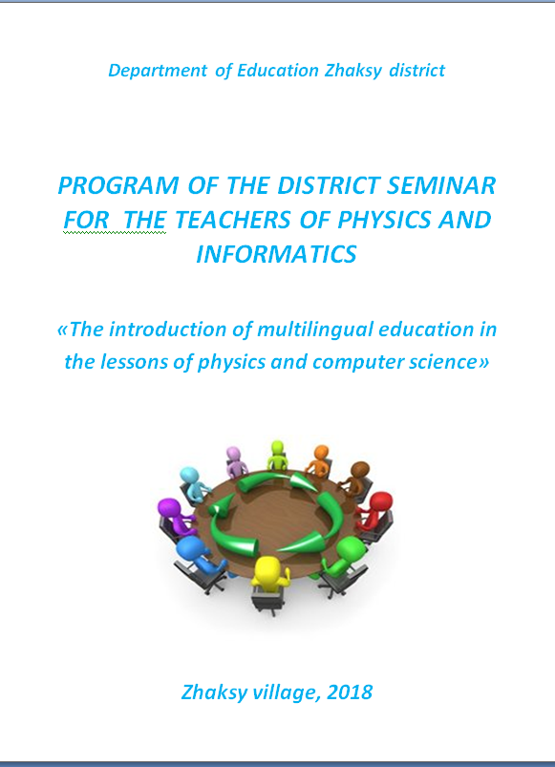
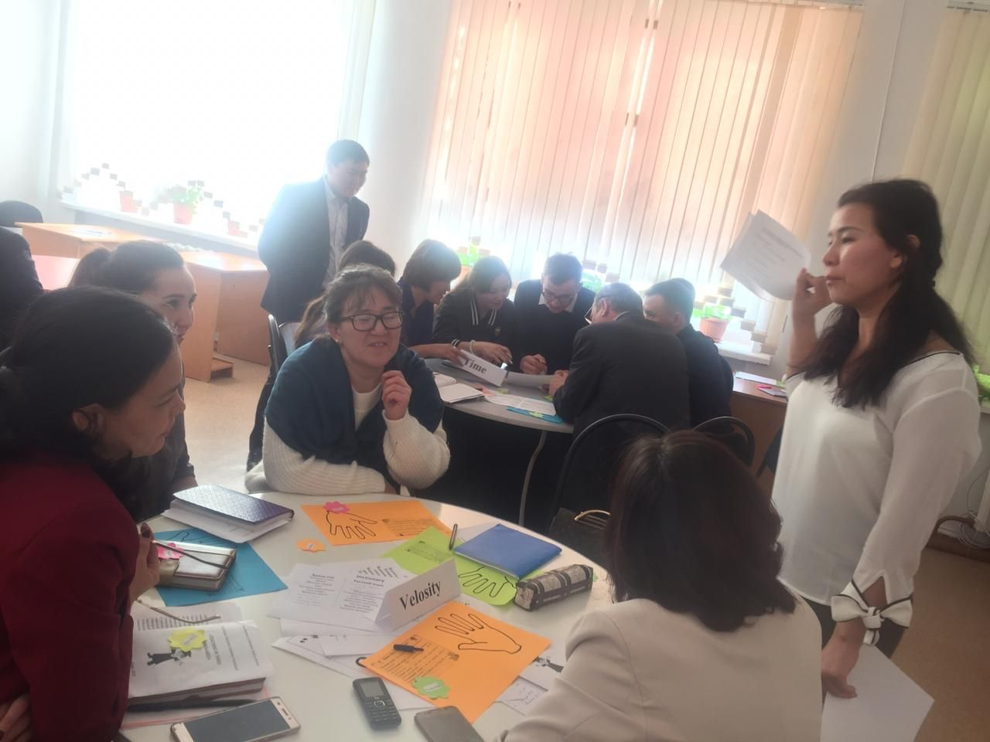
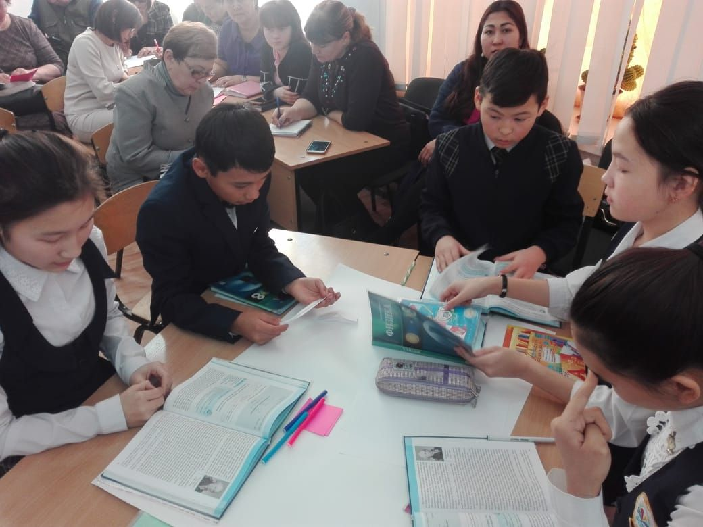
Аудандық семинарлар

Slide 5
Жаратылыстану-математика пәндерінің
білім сапасы
Пәні | 2018-2019 | 2019-2020
Информатика | 80 | 76,5
жаратылыстану | 72,8 | 73,6
География | 70 | 71,4
Биология | 66,8 | 62
Математика | 62,6 | 58,3
Химия | 60 | 56,9
Физика | 58,9 | 54,8

Slide 6
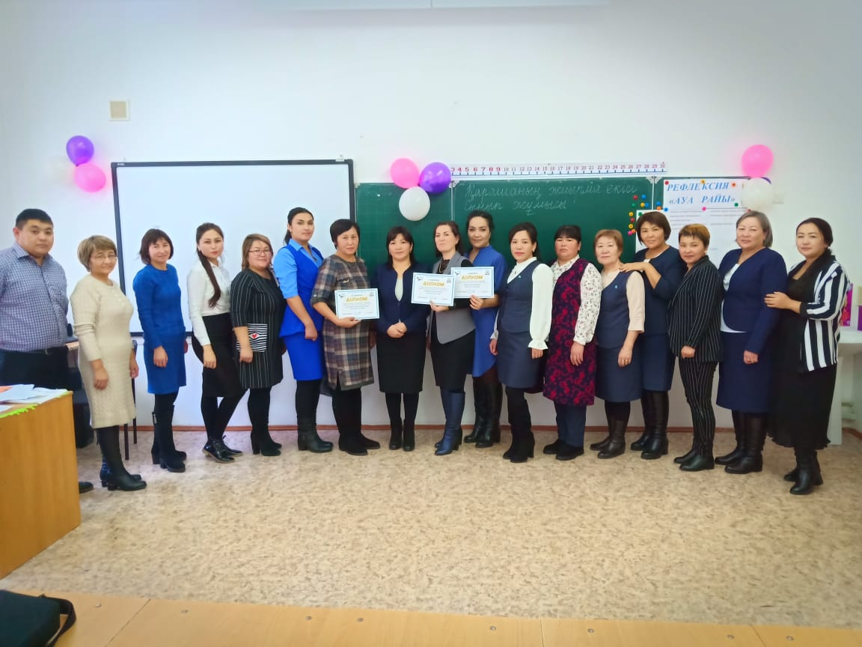
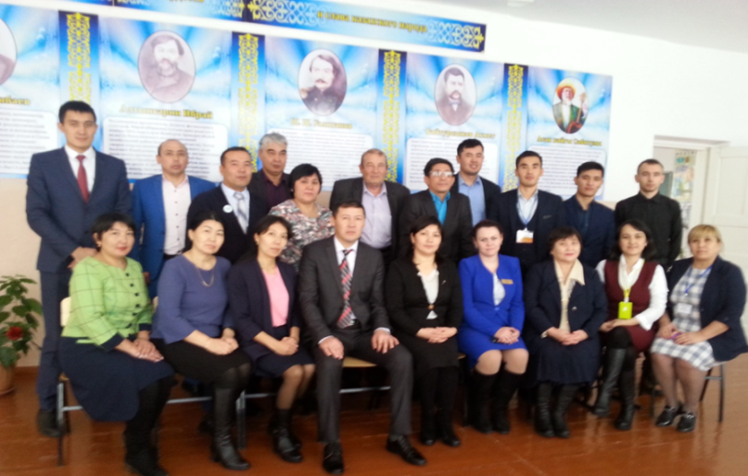
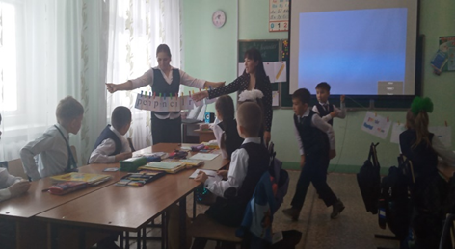
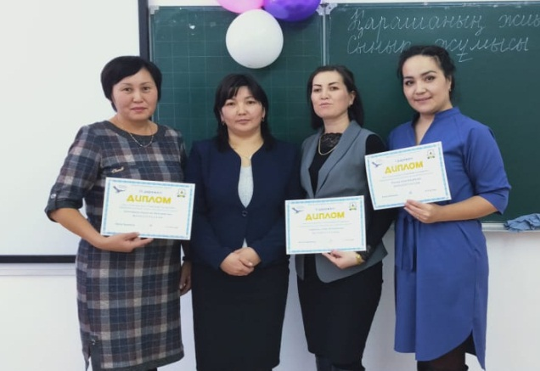
.
Гуманитарлық бағытының тақырыбы:
«Мұғалімнің кәсіби шеберлігін жетілдіру арқылы оқыту мен оқудағы оқушылардың тұлғалық құзіреттілігін дамыту»

Slide 7



Назарларыңыз үшін рахмет!

